Slide 1
BOLEZNI, POŠKODBE DIHAL, ZADUŠITEV IN OŽIVLJANJE
IZDELAL:

Slide 2
BOLEZNI DIHAL
- prehladna obolenja
bronhitis
astma
pljučnica
- pljučni rak (najpogostejši rak pri moških, ozdravljiv v zgodnji fazi z operacijo in obsevanjem)

Slide 3
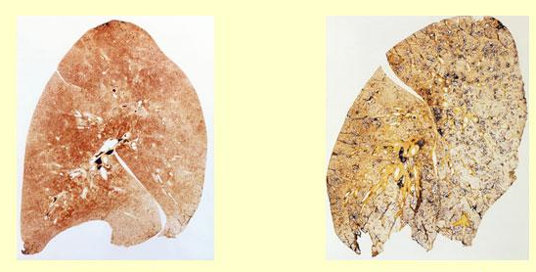
BRONHITIS
vnetje sluznice (zelo pogosto virusno obolenje, pogostejše pri kadilcih, v onesnaženem zraku, pri bolnikih s kroničnimi pljučnimi in srčnimi obolenji)
SIMPTOMI:
- kašelj, težko dihanje
- izkašljevanje sluzi
- vročina, bolečina v prsih
LOČIMO:
AKUTNI BRONHITIS (kratkotrajen in ozdravljiv)
- KRONIČNI BRONHITIS (večen, ponavljajoče se okužbe počasi kvarijo pljuča, neozdravljiv)

Slide 4
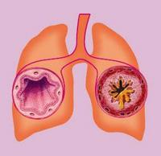
ASTMA
kronična bolezen, ki jo označuje:
- trajno vnetje sapnic (vnetje sluznice)
- zožitev dihalnih poti
- povečano izločanje sluzi
SIMPTOMI:
- težko dihanje
- kašelj
- tiščanje v prsih
- piskajoč izdih

Slide 5
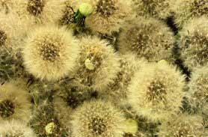
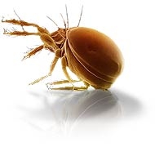
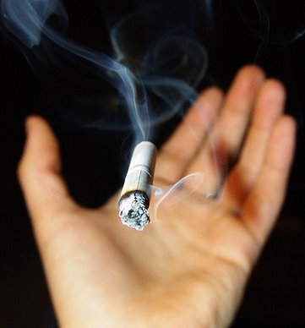
VZROK ASTME
ALERGENI
- cvetni, hišni prah
- plesni
- živalska dlaka
- hrana
VIRUSI
BAKTERIJE
- ŠTEVILNI DRAŽLJIVCI
- cigaretni dim
- dražeči plini
- kredni prah
- steklena vlakna
NESPECIFIČNI DEJAVNIKI (hladen in suh zrak)

Slide 6
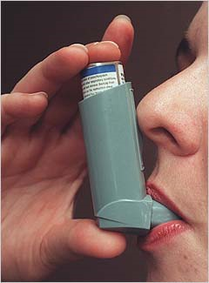
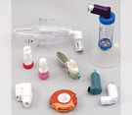
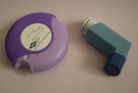
ZDRAVLJENJE IN PREPREČEVANJE
odstranjevanje alergenov in dražljivcev
olajševanje vnetja z inhalatorji
preprečevanje vnetja s kortikosteroidi
redno in dolgotrajno
INHALATORJI

Slide 7
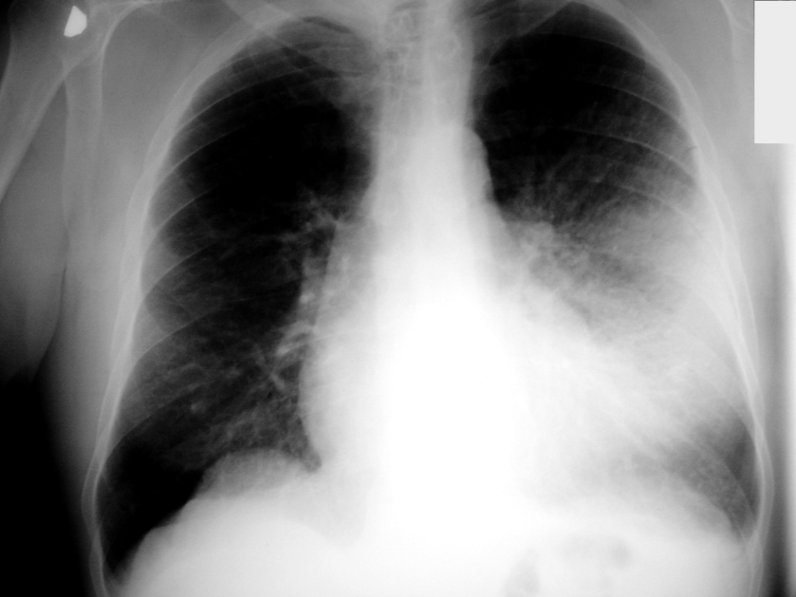
PLJUČNICA
to je vnetje pljuč (vidno na rentgenski sliki)
- SIMPTOMI:
- kašelj, vročina
- bolečina v prsih, kri v izmečku
- težko dihanje, modrikavost po koži
- POVZROČITELJ:
- virusi
- bakterije
- poškodba pljučnega tkiva (kemična okvara)
ZDRAVLJENJE:
- bakterijsko pljučnico z antibiotiki
- zdravila proti kašlju, počitek

Slide 8
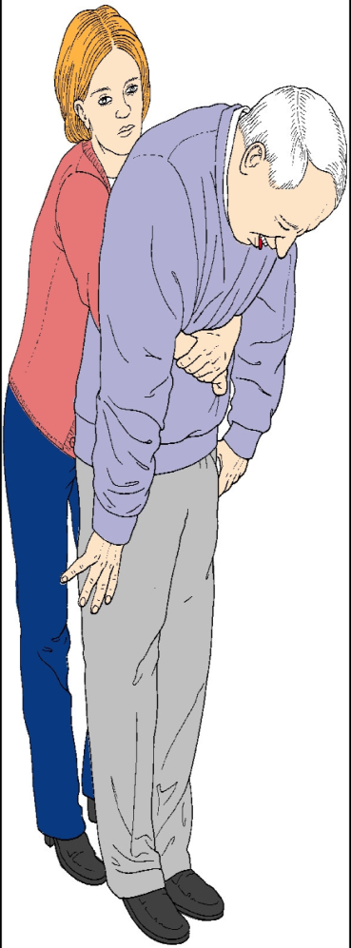
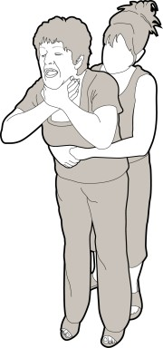
ZADUŠITEV
tujek v sapniku moramo takoj odstraniti
(Heimlichov prijem)
OPIS POMOČI:
- bolnika primemo v stoječem položaju od zadaj
- krepko objamemo čez trebuh
- sunkovito stisnemo k sebi in proti vratu
Heimlichov prijem

Slide 9
OŽIVLJANJE
POSTOPEK:
ZAGOTOVI VARNOST POŠKODOVANCA IN SEBE
OCENI STANJE ZAVESTI IN ZNAKOV ŽIVLJENJA
SPROSTI DIHALNE POTI (A-airway)
UMETNO DIHANJE (usta na usta) (B-breathing)
- ZUNANJA MASAŽA SRCA (C-cor)

Slide 10
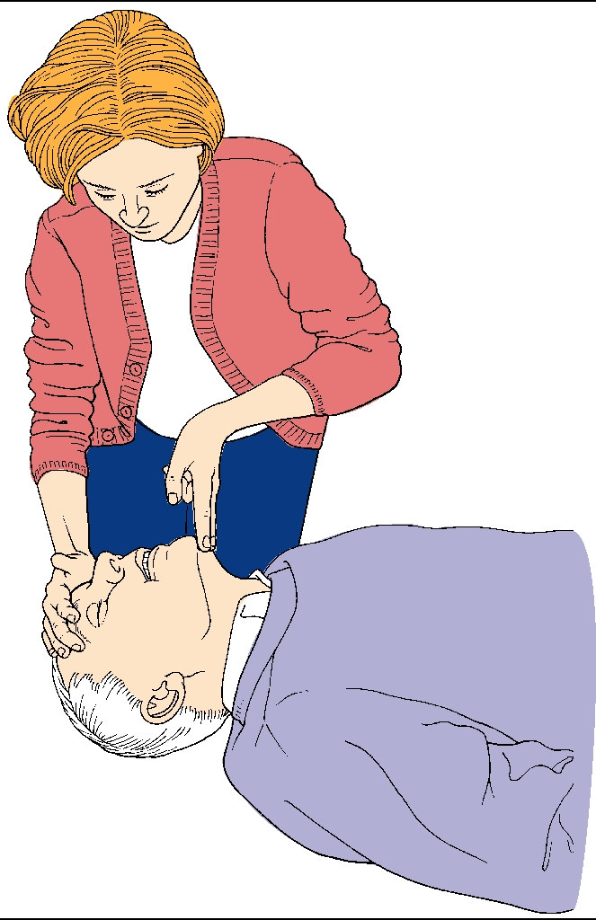
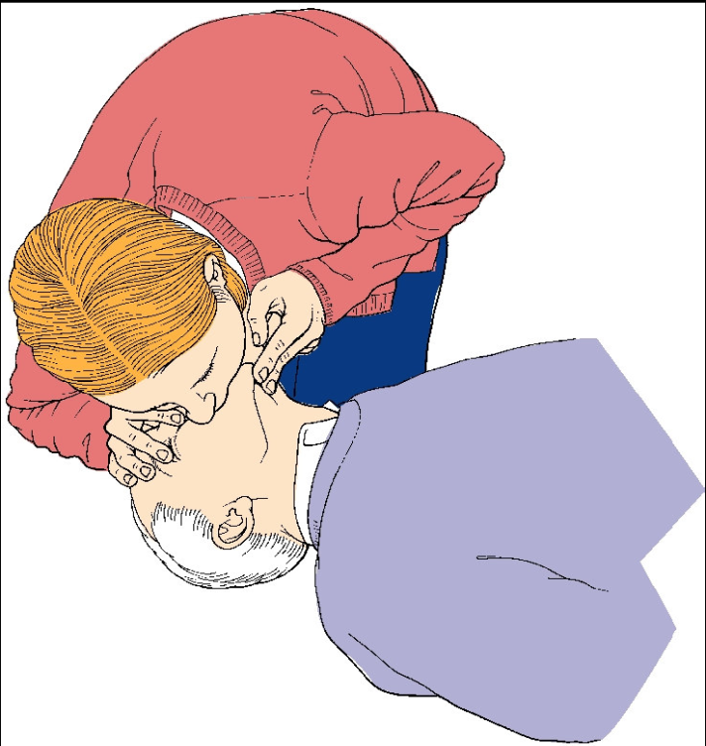
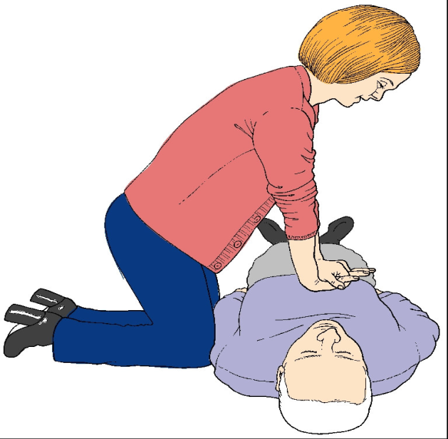
UMETNO DIHANJE
SPROSTITEV DIHALNIH POTI
ZUNANJA MASAŽA SRCA

Slide 11
KLIC NA POMOČ
HITER KLIC NA POMOČ JE PRVI KORAK
pokličemo na telefonsko številko 112 in odgovorimo na vprašanja:
KDO kliče
KAJ se je zgodilo
KJE se je zgodilo
KDAJ se je zgodilo
KDO je ponesrečeni
KAKŠNO je obolenje/poškodba/zastrupitev
KAKŠNO je stanje zavesti
KDO in KAKO mu pomaga

Slide 12
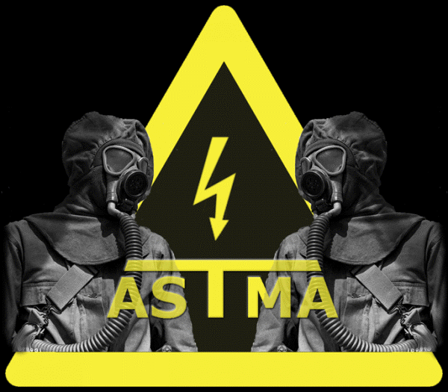
VIRI:
- Učbenik
- Zdravstveni vodnik
- internet
KONEC

